Slide 1
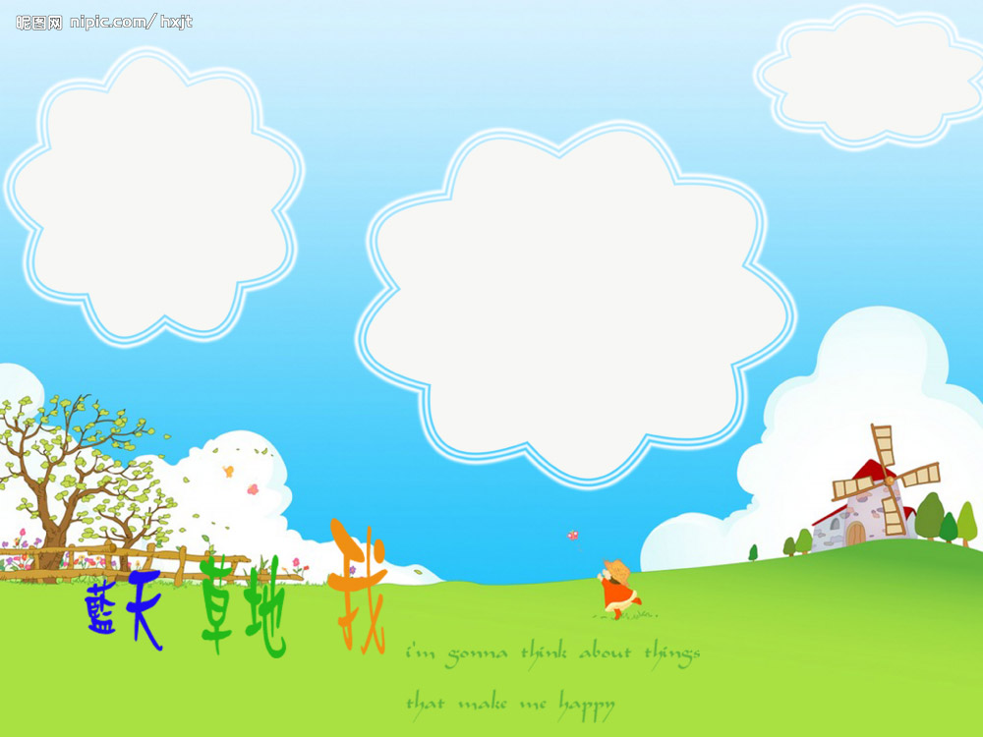




Lĩnh vực phát triển ngôn ngữ
Làm quen với văn học
Truyện : Tích chu

Slide 2

Hoạt động 1
Kể chuyện
diễn cảm

Slide 3
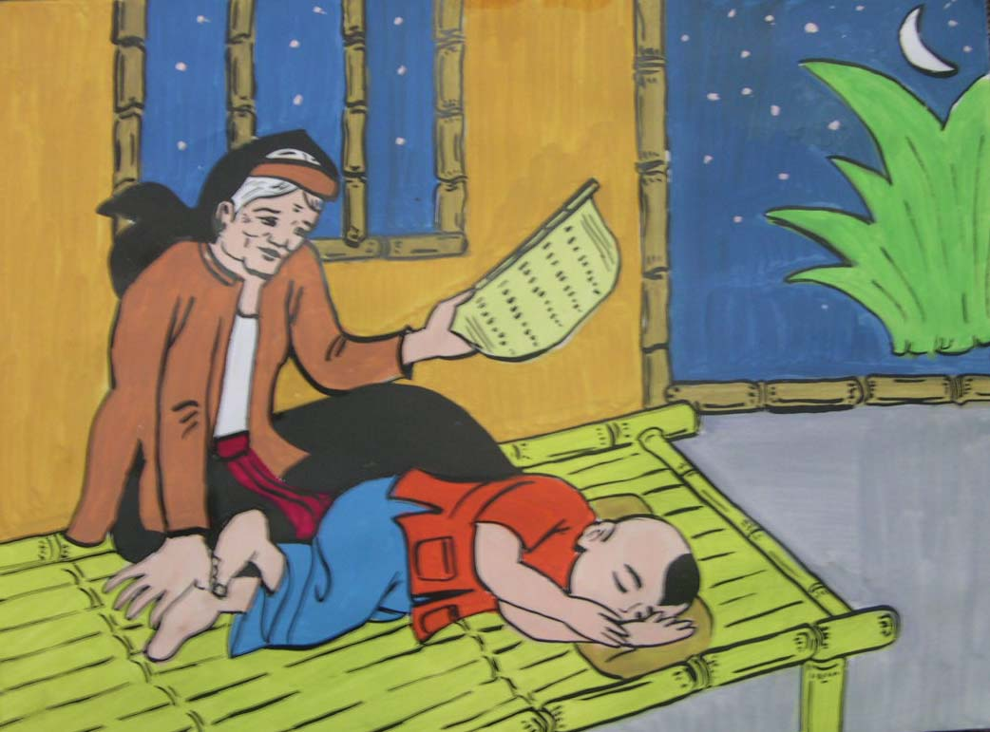

Slide 4
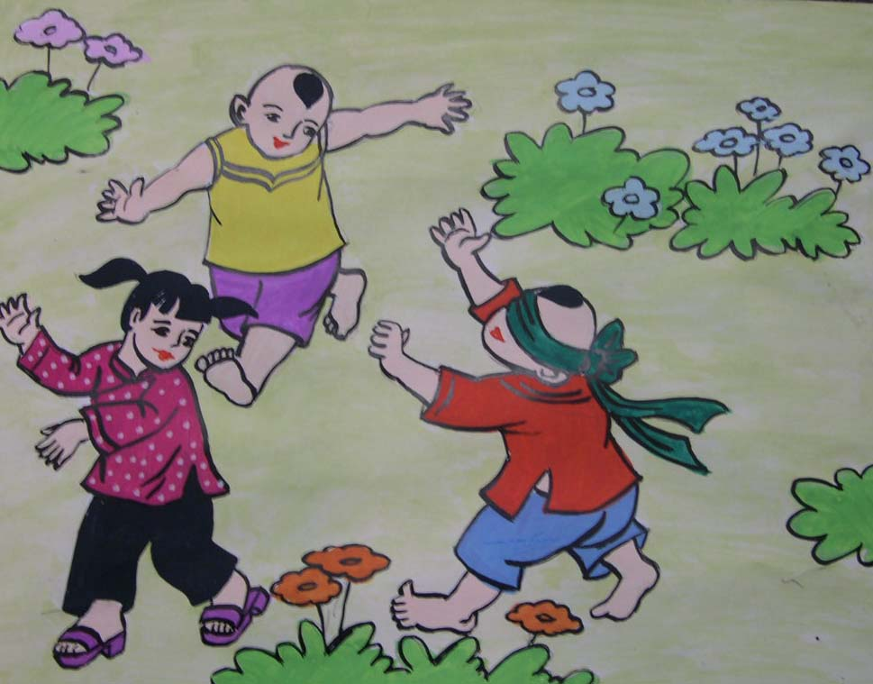

Slide 5
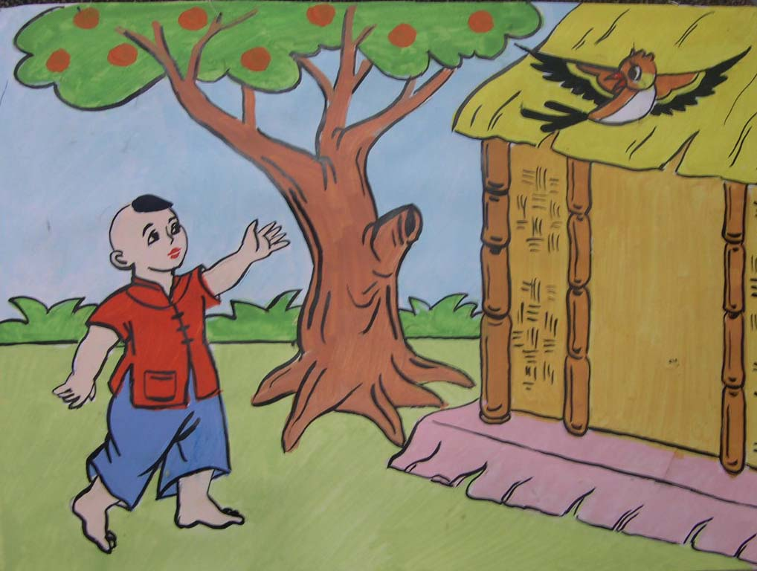

Slide 6
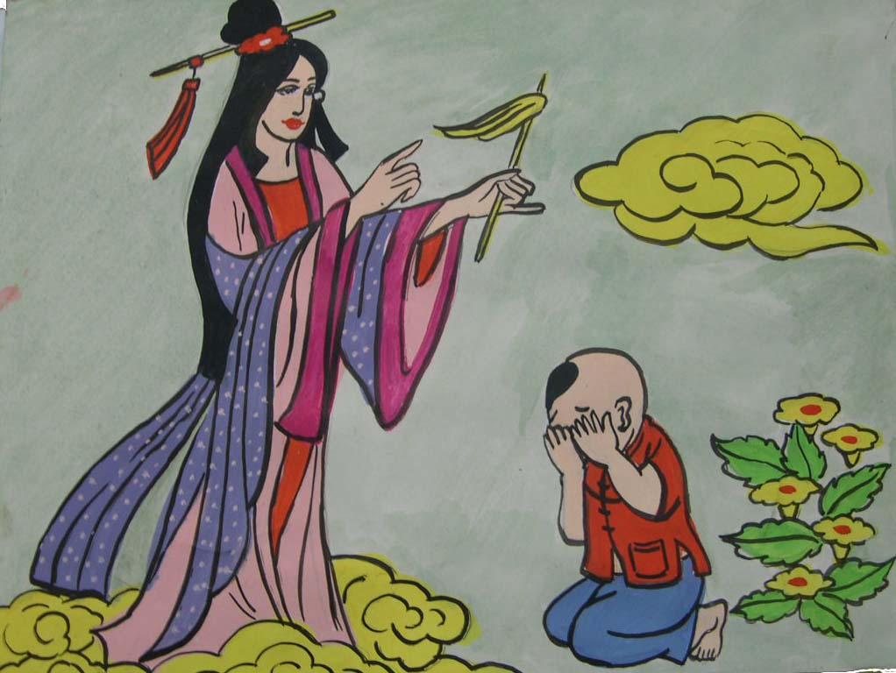

Slide 7
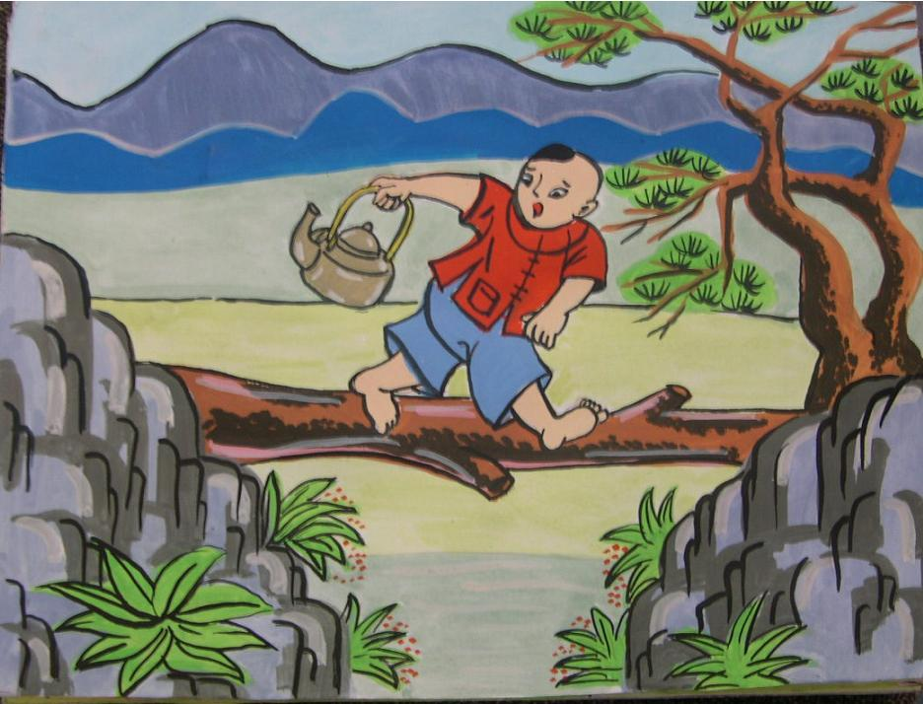

Slide 8
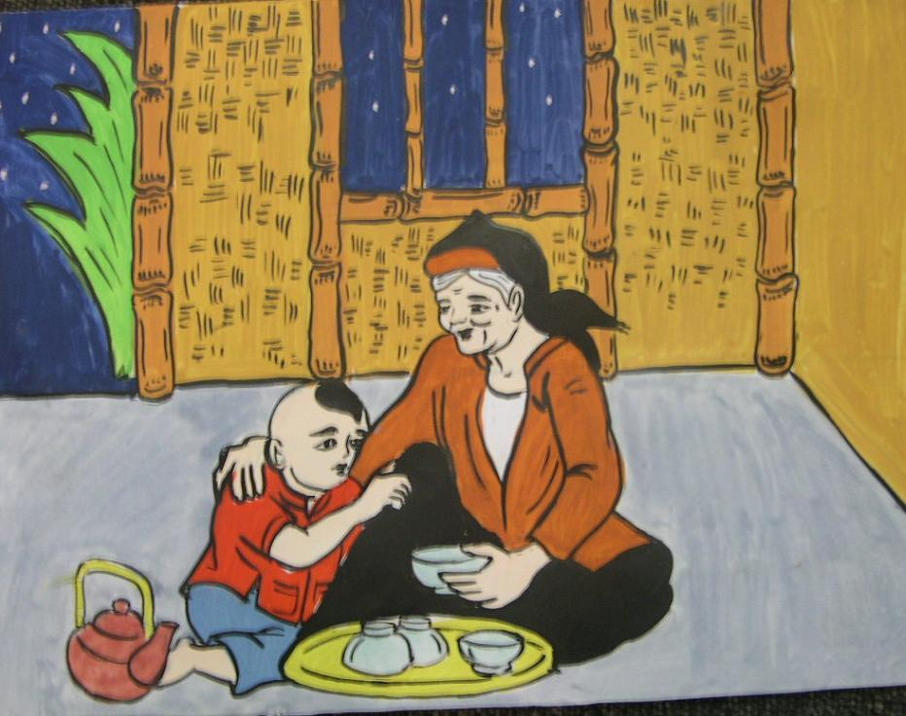

Slide 9
Hoạt động 2
Đàm thoại

Slide 10
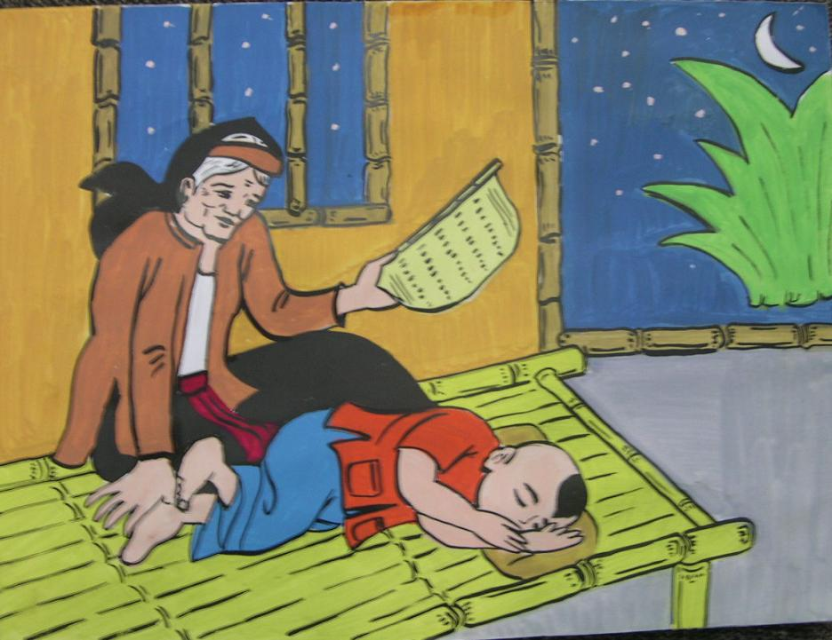
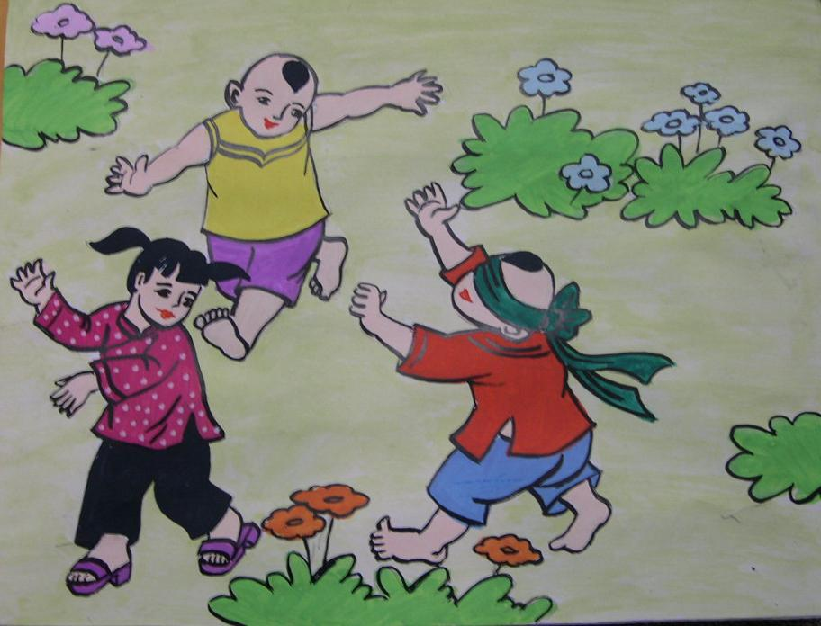
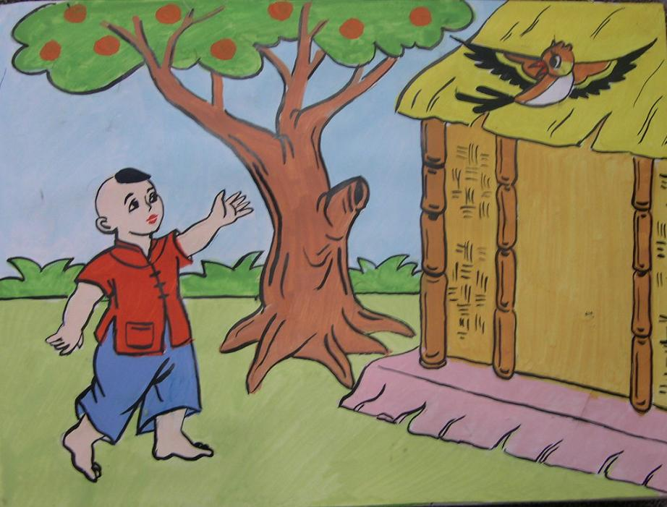
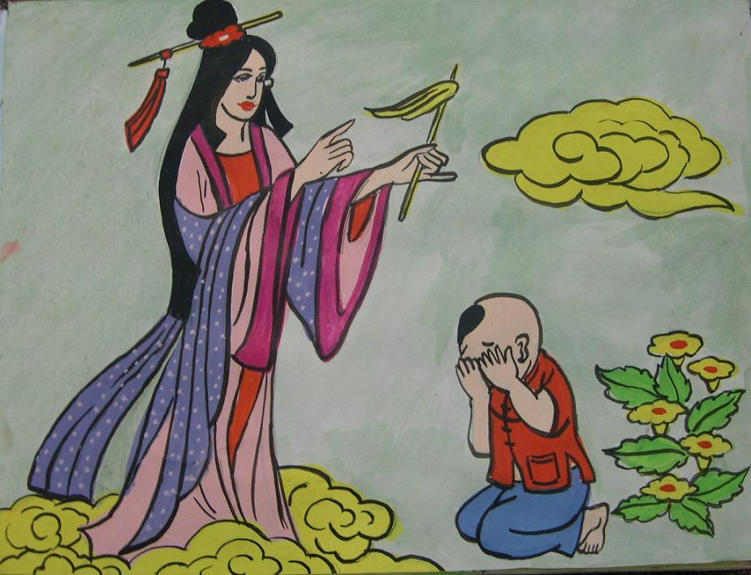

Slide 11
Hoạt động 3
Trẻ tập
Kể chuyện

Slide 12



Chúc các bé chăm ngoan học giỏi

